Slide 1
UI 개발가이드(Validation)(공통) V1.0
Nipa 차세대 종합정보시스템 구축사업
2012.03.02
관 리 본 문 서 | 관 리 본
문 서 관 리 번 호 | NIPA -
작 성 자 | 한 세 진
보 안 | 대 외 비

Slide 2
문서 개정 이력표
문 서 명 |  | UI 개발가이드(Validation)
버전 | 날짜 | 내용 | 작성자
1.0 | 2012.03.02 | 신규 작성 | 한세진

Slide 3

목 차
1. 개요
2. 화면 Validation
2.1 화면 Validation체크 항목
2.2 jsp 작성
2.3 사용자정의 Validation
3. Server Validation
3.1 Servar Validation체크 항목
3.2 xml 작성
3.3 Controller작성
4. Multi Validation
4.1 Multi Validation체크 항목
4.2 xml 작성

Slide 4
1. 개 요
사용자로부터 입력값을 요구하고, 사용자가 작성한 내용을 서버에 전달하고, 전달된 데이터를 처리하는 과정에서 일반적으로 Client Validation을 수행하고 모든 검사에 충족할경우 Server로 전송하고 Server에서 다시 Validation을 수행한다.

Slide 5

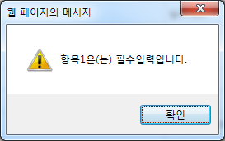
2. 화면 Validation
사용자로부터 입력값을 요구하고, 사용자가 작성한 내용을 Client Validation을 수행하고 모든 검사에 충족할경우 Server로 전송 한다.
사용자
화면
필드 값들을 입력
유효성 체크
Yes
Server
실행
No

Slide 6
2.1 화면 Validation체크 항목
Client Validation을 수행하는 목록은 다음과 같다.
{name:'ename', width:'150', align:'center', hidden:false, editable:true, edittype:'text', editrules:{required:true}}
목 록 | 설 명
required | 필수입력체크 예) editrules:{required:true}
minlength | 최소길이체크 예) editrules:{minlength:3}
maxlength | 최대길이체크 예) editrules:{maxlength:3}
fixlength | 고정길이체크 예) editrules:{fixlength:3}
date | 날짜포멧체크 예) edittype:'date'
number | 정수만 입력가능 예) edittype:'number' (defaultValue: '0')
decimal | 실수만 입력가능 예) edittype:'decimal' (defaultValue:'0.00', thousandsSeparator: '', decimalSeparator: '.', decimalPlaces: 2)
korean | 한글만 입력가능 예) edittype:'korean'
alpha | 영문만 입력가능 예) edittype:'alpha'
alphanum | 영문, 숫자만 입력가능 예) edittype:'alphanum'
loweralpha | 영문(소문자)만 입력가능 예) edittype:'loweralpha'
upperalpha | 영문(대문자)만 입력가능 예) edittype:'upperalpha'
loweralphanum | 영문(소문자), 숫자만 입력가능 예) edittype:'loweralphanum'
upperalphanum | 영문(대문자), 숫자만 입력가능 예) edittype:'upperalphanum'
email | 유효 이메일 체크 예) edittype:'email'

Slide 7
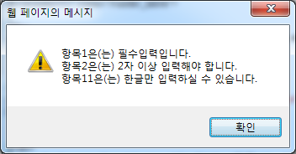

2.2 jsp작성(Marster)
Client Validation을 수행하기 위해서 jsp작성 방법은 다음과 같다.
Marster인 경우
<body>
<h2><span>demo - Validation체크</span></h2>
<br>
<table class="section">
<tr>
<td>
<table id="sampleValidatorVO" class="master_table">
<tr>
<th>항목1</th>
<td><f:input type="text" name="item1" title="항목1" required="true"/></td>
<td>필수입력체크</td>
</tr>
<tr>
<th>항목2</th>
<td><f:input type="text" name="item2" value="12" title="항목2" minlength="2"/></td>
<td>최소길이체크</td>
</tr>
<tr>
<th>항목11</th>
<td><f:input type="text" name="item11" value="테스트" title="항목11" edittype="korean"/></td>
<td>한글체크</td>
</tr>
…… 생략
</table>
</td>
</tr>
</table>
</body>
필수입력체크
최소길이체크
한글체크

Slide 8
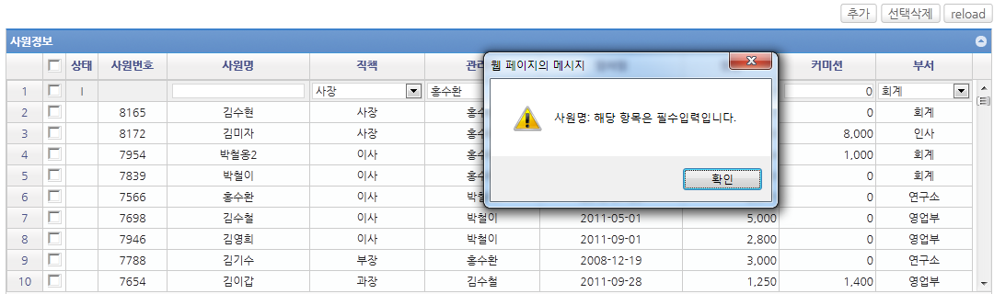
2.2 jsp작성(Detali)
아래와 같은 rules는 editrules에 기입한다.
rquired: 필수체크
maxlength: 최대길이 체크
minlength: 최소길이 체크
maxvalue: 최대값 체크
minvalue:최소값 체크
Client Validation을 수행하기 위해서 jsp작성 방법은 다음과 같다.
Detail인 경우
$(document).ready(function() {
...
var cmodels = [
{name:'ename', width:'150', align:'center', hidden:false, editable:true, edittype:'text', editrules:{required:true}}
, {name:'ename', width:'150', align:'center', hidden:false, editable:true, edittype:'alpha'}
, {name:'ename', width:'150', align:'center', hidden:false, editable:true, edittype:'korean '}
…생략
];
…
});
한글체크
영문체크
필수입력체크

Slide 9
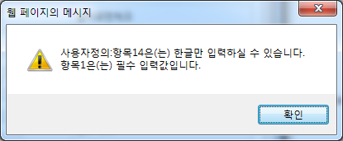
2.3 사용자정의 Validation(Marster)
일반적인 화면Validation이외 사용자가 추가로 Validation을 구현 하고싶을 경우 구현방법은 다음과 같다.
Marster인 경우
<script type="text/javascript">
$(document).ready(function(){
// 체크
$('#btn_insert').click(function() {
ajaxWithParams({
msg:'등록',
masterIds: ['#sampleValidatorVO'],
reloadGrid: true,
url: '<c:url value="/demo/validator/checkValidation.do"/>',
callback: function(status) {
},
validate: function() {
var chkVal = $("input[name=item12]").val();
var chkPtten = /^[가-힣\s]*$/;
var msg = new Array();
if (!chkPtten.test(chkVal)) {
msg.push('사용자정의:항목14은(는) 한글만 입력하실 수 있습니다.');
}
return msg;
}
});
});
});
</script>
사용자정의 Validation
메세지출력시 기본Validation메세지 + 사용자정의 메시지 출력

Slide 10
2.3 사용자정의 Validation(Detail)
일반적인 화면Validation이외 사용자가 추가로 Validation을 구현 하고싶을 경우 구현방법은 다음과 같다.
Detail 인 경우
<script type="text/javascript">
$(document).ready(function() {
...
var cmodels = [
{name:'comm', width:'100', align:'right', hidden:false, editable:true, edittype:'currency',
editrules:{custom:true,custom_func:mycheck}
}
…생략
];
…
// 사용자정의 Validation
function mycheck(value, colname) {
var chkVal = 500;
if (value < chkVal) {
return [false, colname + "은(는) 해당 숫자 " + chkVal + " 보다 커야 합니다."];
}
return [true,""];
}
});
</script>
사용자정의 옵션이 true로 설정된 경우 함수 사용.

Slide 11
3. Server Validation
Server에서 다시 Validation을수행하기 때문에 처리전에 다시한번 체크하고 사용자에게 입력하지 않은 값을 알려 줄수도 있다.
Validator.xml
사용자
화면
필드 값들을 입력
유효성 체크
Yes
Server
실행
유효성 체크
Yes
No

Slide 12
3.1 Server Validation 체크항목
Servar Validation을 수행하는 목록은 다음과 같다.
화면Validation체크 항목 에 아래 항목이 추가됨.(2.1 참조)
목 록 | 설 명
period | 상관관계체크
minCheck | 최소선택체크
range | 범위값 체크

Slide 13
3.2 xml 작성(단건체크)
Server Validation을 수행하기 위해서는 validator.xml을 작성 해야한다. xml작성 방법은 다음과 같다.
필수체크
<form-validation>
<formset>
<form name="/demo/validator/checkValidation.do">
<field property="item1" depends="required">
<arg position="0" key="항목1"/>
</field>
</form>
</formset>
</form-validation>
체크할 Controlle 에 @RequestMapping url과 동일하게 작성 한다
Validation할 필드명
해당필드에 적용할 validator
메시지 출력시 파라미터를 지정
날짜형식 체크
<form-validation>
<formset>
<form name="/demo/validator/checkValidation.do">
<field property="item4" depends="date">
<arg position="0" key="항목4"/>
<var>
<var-name>datePattern</var-name>
<var-value>yyyyMMdd</var-value>
</var>
</field>
</form>
</formset>
</form-validation>
날짜형식체크

Slide 14
3.2 xml 작성(상관체크)
Server Validation을 수행하기 위해서는 validator.xml을 작성 해야한다. xml작성 방법은 다음과 같다.
<form-validation>
<formset>
<form name="/demo/validator/checkValidation.do">
<field property="item19" depends="period">
<arg position="0" key="항목19"/>
<var>
<var-name>startfield</var-name>
<var-value>item19</var-value>
<var-jstype>yyyyMMddHHmm</var-jstype>
</var>
<var>
<var-name>endfield</var-name>
<var-value>item20</var-value>
<var-jstype>yyyyMMddHHmm</var-jstype>
</var>
<var>
<var-name>equal</var-name>
<var-value>false</var-value>
</var>
<var>
<var-name>future</var-name>
<var-value>true</var-value>
</var>
</field>
</form>
</formset>
</form-validation>
Validation할 필드명
해당필드에 적용할 validator
메시지 출력시 파라미터를 지정
첫번째 필드
두번째 필드
두 필드에 날짜가 같으면 예러
두 필드중에 현재 날짜 보다
미래 날짜가 있으면 에러

Slide 15
3.3 Controller (① 작성)
Server Validation을 수행하기 위해서 Controller 작성 방법은 다음과 같다.
Controller
@Validation : validation을 선언
SampleValidatorVO.class : VO와 매핑
isThrow = false: 사용자 추가 체크가 있을경우 throw (디폴트:true)
isCheck = true: XML vaidation 사용여부(디폴트:true)
/**
* Validation 체크.
*
* @param vo SampleValidatorVO
* @param br BindingResult
* @return vo SampleValidatorVO
*/
@Validation(target = SampleValidatorVO.class, isThrow = false, isCheck = true)
@RequestMapping("/validator/checkValidation.do")
public @ResponseBody Object checkValidation(SampleValidatorVO sampleValidatorVO, BindingResult br) {
// Validation 메세지출력
if (!validate(sampleValidatorVO, br, "insert")) {
return createMessage(br);
}
return sampleValidatorVO;
}
// 사용자 Validate.
private boolean validate(SampleValidatorVO sampleValidatorVO, BindingResult br) {
boolean isValid = true;
if (br.hasErrors()) {
addMessage(br, "valid.korean", "항목14");
isValid = false;
}
return isValid;
}
바로 이전의 입력파라미터인 Command 또는 Form 객체의 validation 결과 값을 저장하는 객체로, 해당 Command 또는 Form 객체 바로 다음에 위치해야 함에 유의
사용자에게 보내질 메시지
사용자정의 메시지 작성

Slide 16
3.3 Controller (②작성)
Server Validation 작성시 주의점은 다음과 같다.
Controller 단일처리
target명 작성시 주의점
@Validation(target = XXXFormVO.class)
public @ResponseBody Object checkValidation(XXXFormVO vo, BindingResult br) {
}
@Validation(target = DeptVO.class)
public @ResponseBody Object checkValidation(DeptVO deptInfo, BindingResult br) {
}
@Validation(target = EmpVO.class)
public @ResponseBody Object checkValidation(List<EmpVO> empList, BindingResult br) {
}
XXXFormVO
/** 항목1. */
private String item1;
1
/** 사원 */
private DeptVO deptInfo;
2
/** 사원 List. */
private List<EmpVO> empList;
3
필드명
Validator.xml 단일처리
검색필드
<field property="deptno" depends="number">
<arg position="0" key="부서번호"/>
</field>
1
Master
2
Detail
3

Slide 17
3.3 Controller (③작성)
일괄 Server Validation 작성시 주의점은 다음과 같다.
Controller 일괄처리
target명 작성시 주의점
@Validation(target = XXXFormVO.class)
public @ResponseBody Object checkValidation(XXXFormVO vo, BindingResult br) {
}
FormVO
/** 항목1. */
private String item1;
화면구성ID_필드명
/** 사원 */
private DeptVO deptInfo;
Validator.xml 일괄처리
<field property="deptInfo_deptno" depends="number">
<arg position="0" key="부서번호"/>
</field>
<field property="empList_ename" depends="required_list">
<arg position="0" key="사원명"/>
</field>
/** 사원 List. */
private List<EmpVO> empList;

Slide 18
3.3 Controller (④작성)
일괄 Server Validation 작성시 주의점은 다음과 같다.
Controller 일괄처리
target명 작성시 주의점
@Validation(target = XXXFormVO.class)
public @ResponseBody Object checkValidation(XXXFormVO vo, BindingResult br) {
}
FormVO
/** 항목1. */
private String item1;
화면구성ID_필드명
/** 사원 */
private DeptVO deptInfo;
Validator.xml 일괄처리
<field property="deptInfo_deptno" depends="number">
<arg position="0" key="부서번호"/>
</field>
<field property="empList_ename" depends="required_list">
<arg position="0" key="사원명"/>
</field>
/** 사원 List. */
private List<EmpVO> empList;

Slide 19
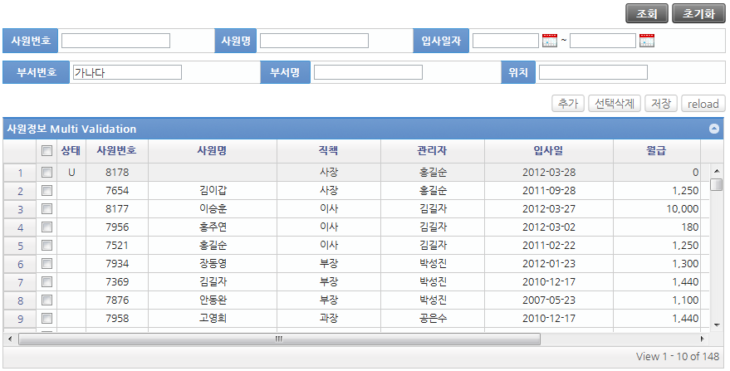
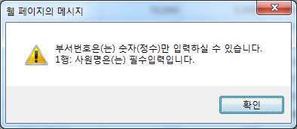
4. Multi Validation
등록/수정 항목을 일괄처리시 Validation 체크를 한다.

Slide 20
4.1 Multi Validation 체크항목
Multi Validation을 수행하는 목록은 다음과 같다.
목 록 | 설 명
required_list | 복수: 필수체크
number_list | 복수: 정수체크
fixlength_list | 복수: 고정수체크
maxbyte_list | 복수: 최대입력수체크
alpha_list | 복수: 영문체크
alphaNum_list | 복수: 영숫자체크
lowerAlpha_list | 복수: 영문(소문자)체크
upperAlpha_list | 복수: 영문(대문자)체크
lowerAlphaNum_list | 복수: 영문(소문자)&숫자체크
upperAlphaNum_list | 복수: 영문(대문자)&숫자체크
mask_list | 복수: 정규식체크
check_list | 복수: 체크박스/라디오 체크

Slide 21
4.2 Multi Validation xml작성
일괄 Validation xml작성 방법은 다음과 같다.
화면구성ID_필드명
Validator.xml Master일괄처리
<field property="deptInfo_deptno" depends="number">
<arg position="0" key="부서번호"/>
</field>
해당필드에 적용할 validator
메시지 출력시 파라미터를 지정
Validator.xml Detail일괄처리
화면구성ID_필드명
<field property="empList_ename" depends="required_list">
<arg position="0" key="사원명"/>
</field>
해당필드에 적용할 validator
메시지 출력시 파라미터를 지정

Slide 22


